Slide 1
„Poznaję świat, gdy działam w ciszy” sposoby rozwijania zmysłów u dzieci w wieku 2-5 lat Opracowanie: Małgorzata Głuch Anna Grabczak

Slide 2
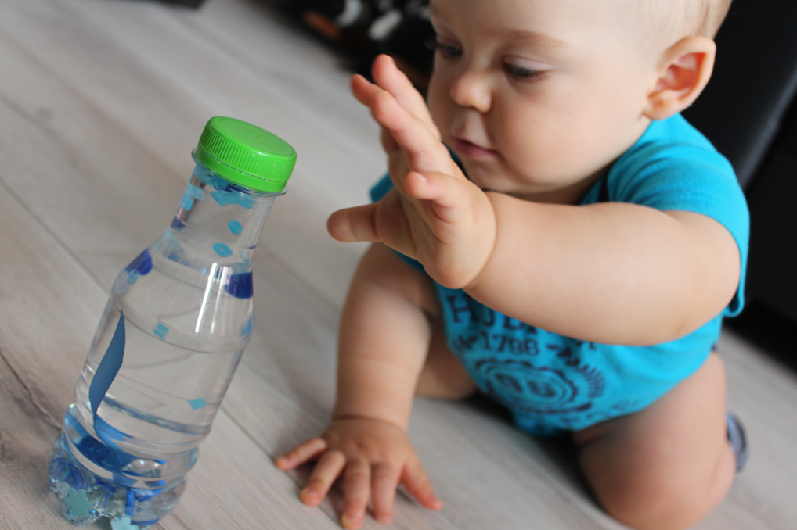
Już od narodzin zaczynamy obserwować potrzeby i preferencje dziecka, zaczyna kształtować się „mapa” potrzeb i możliwości w zakresie procesów przetwarzania bodźców zmysłowych.

Slide 3
Ciągle poszukuję nowych doznań i bodźców, ale ich nadmiar rozprasza mnie i nie wpływa korzystnie na mój rozwój.
Nazywam się Jaś.
Jak każde dziecko rozwijam się w swoisty dla siebie sposób.

Slide 4
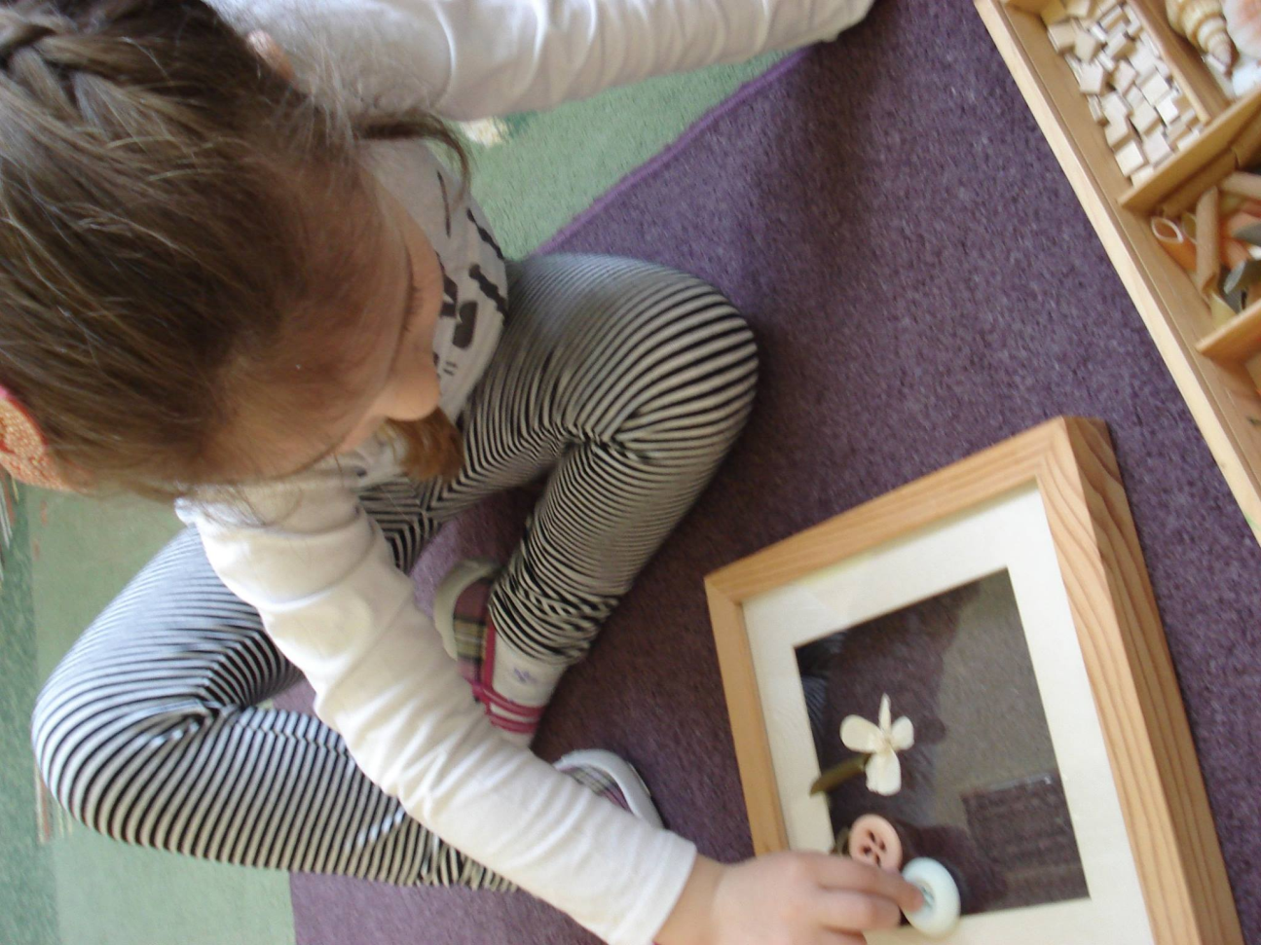
Gdy działam w ciszy zmysły dostarczają mi informacji o otaczającym świecie.

Slide 5
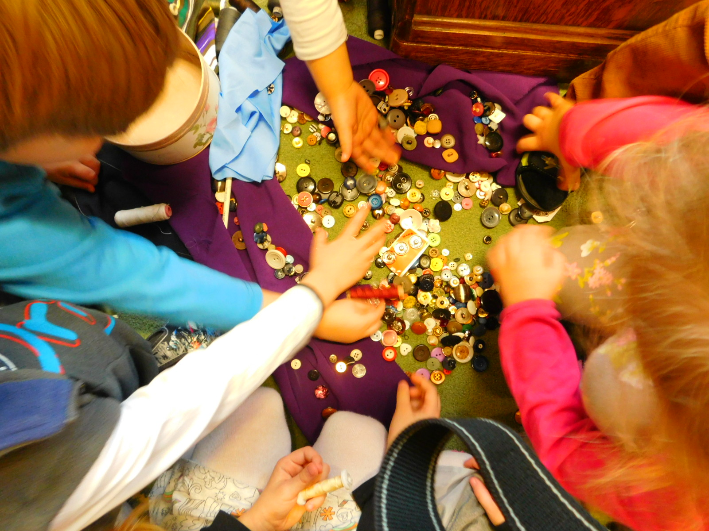
To dzięki zmysłom posiadam zdolność odbierania bodźców zewnętrznych.

Slide 6
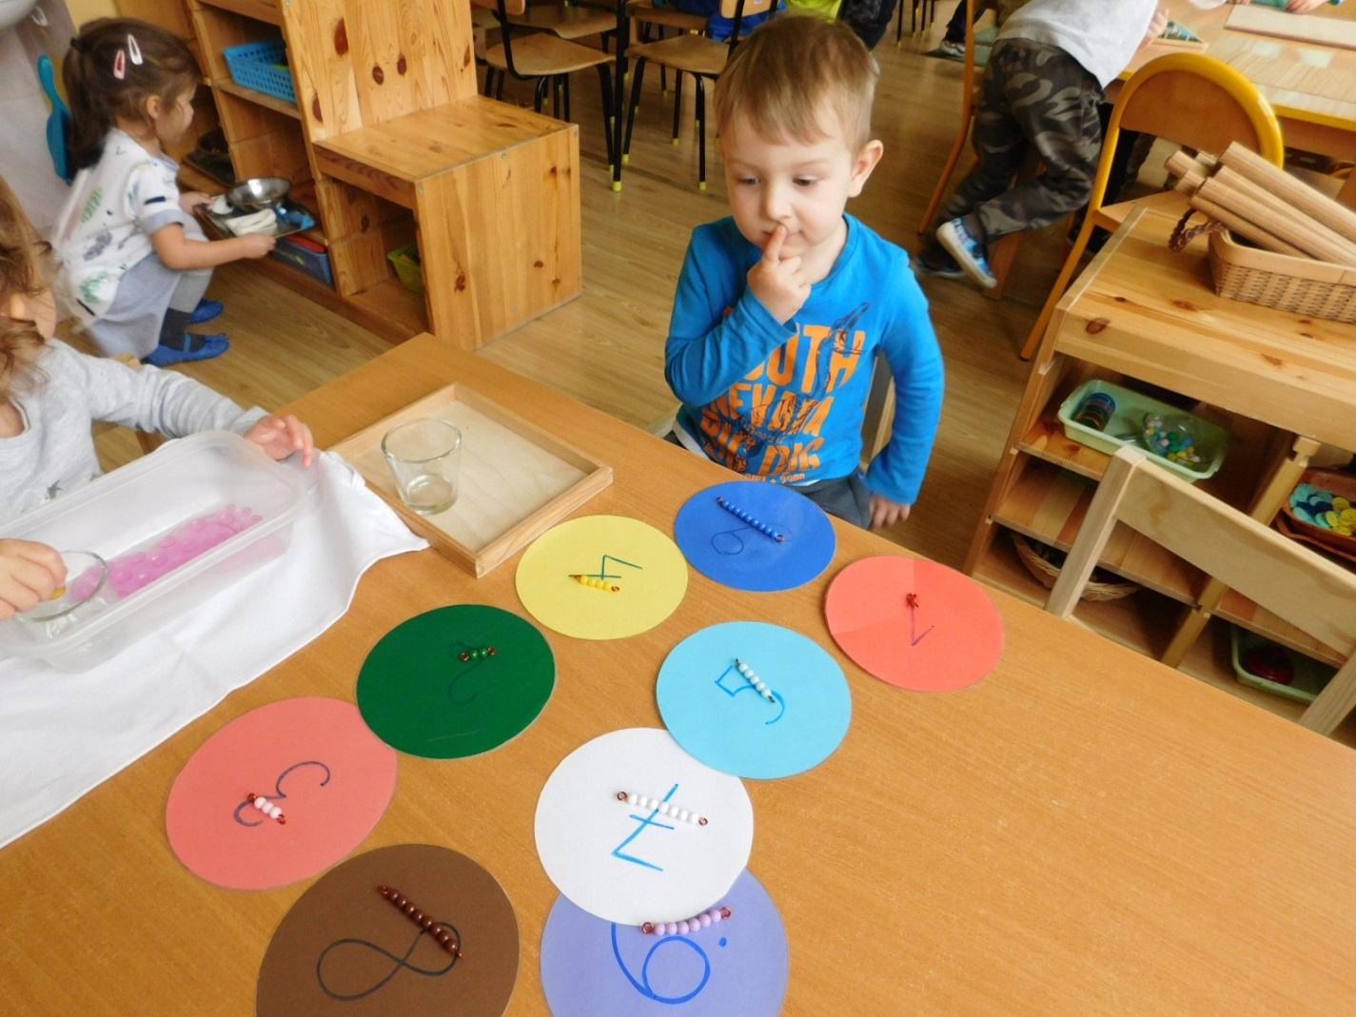
Gdy wszystkie zmysły działają prawidłowo rozwijam się w sposób harmonijny.

Slide 7
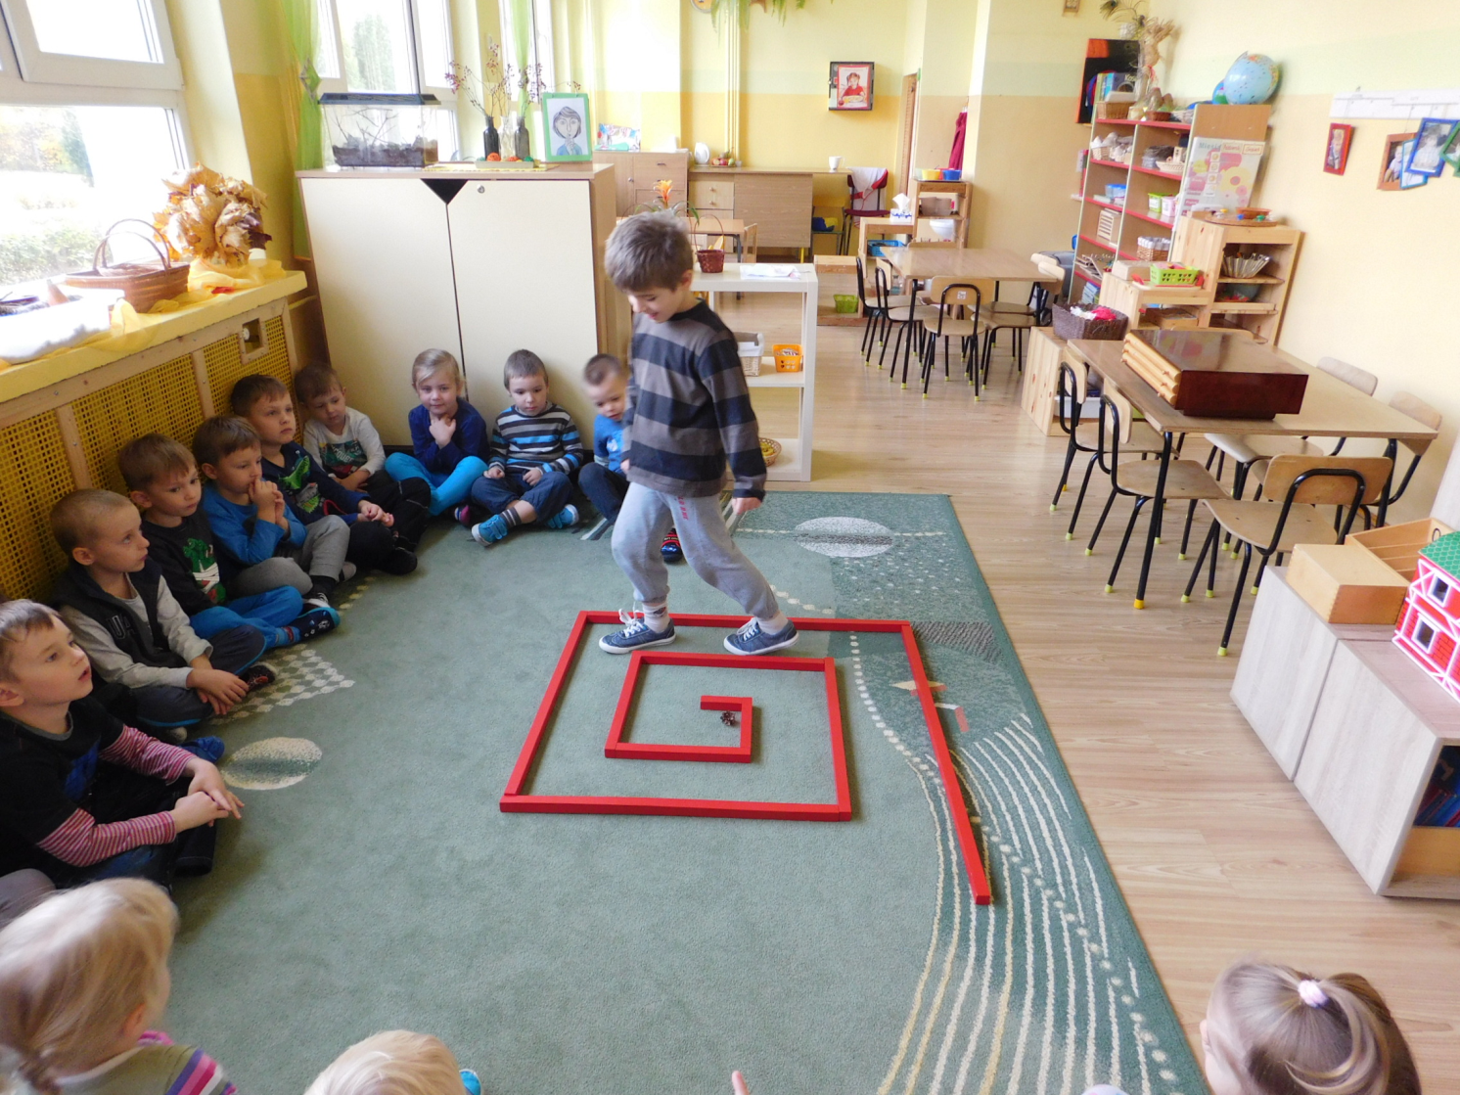
Widać to w moich ruchach i zachowaniu.

Slide 8
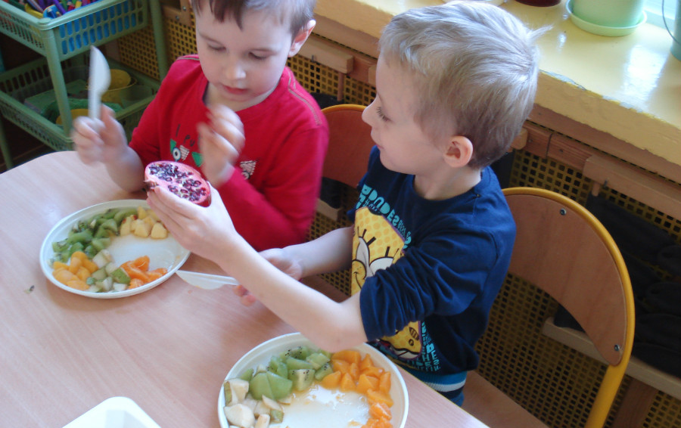
Jeśli dasz mi możliwość manipulowania, doświadczania , poznawania przedmiotów i zjawisk będę umiał postrzegać, wyciągać wnioski i podejmować decyzje.

Slide 9
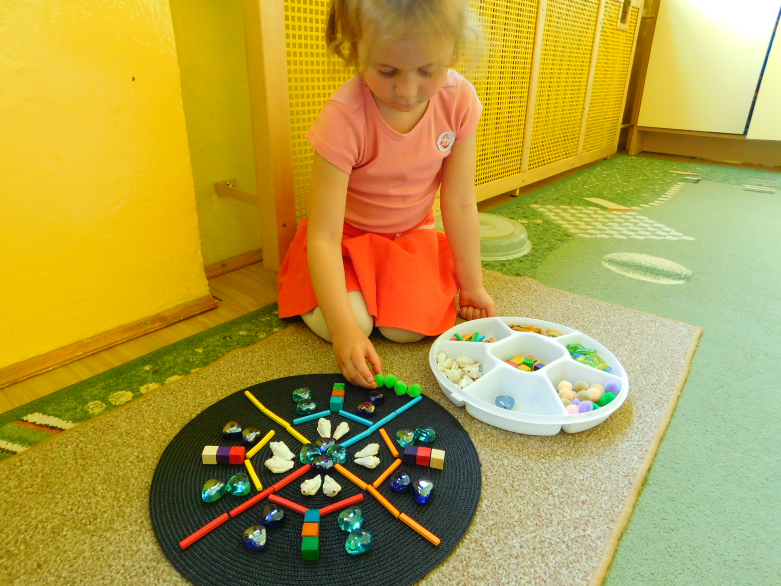

Slide 10
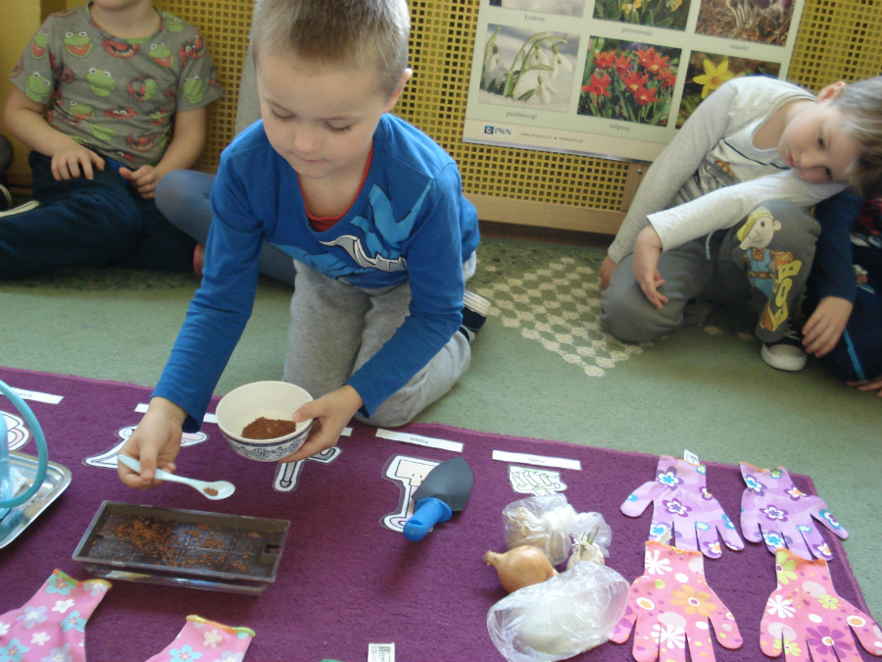
Dzięki temu zaspokoję moją potrzebę zbierania doświadczeń z najbliższego otoczenia.

Slide 11
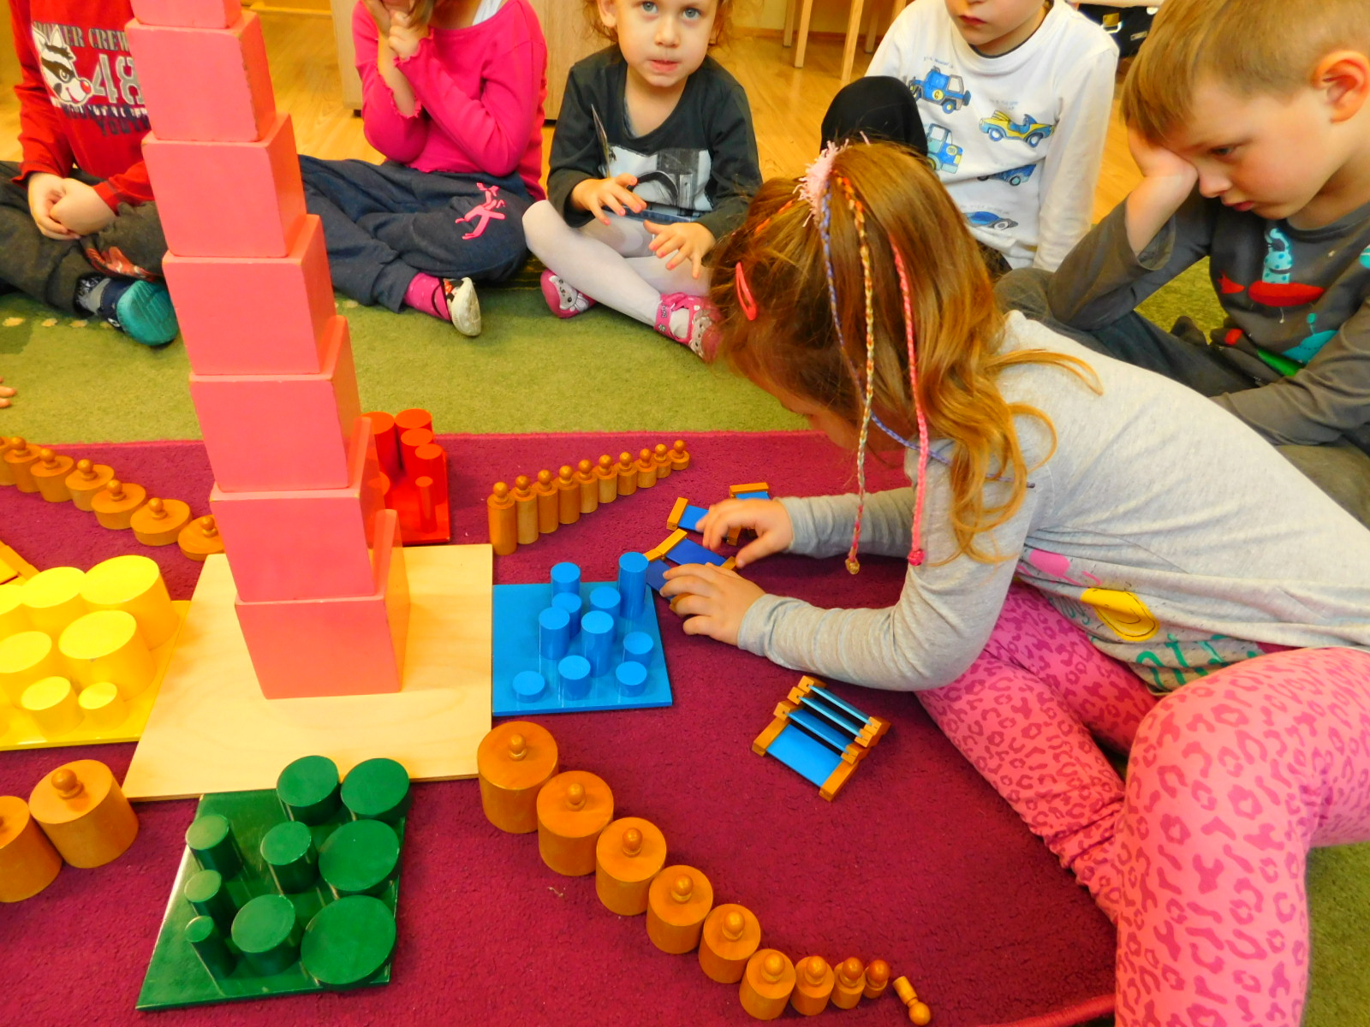
Lekcje ciszy w pedagogice Marii Montessori

Slide 12
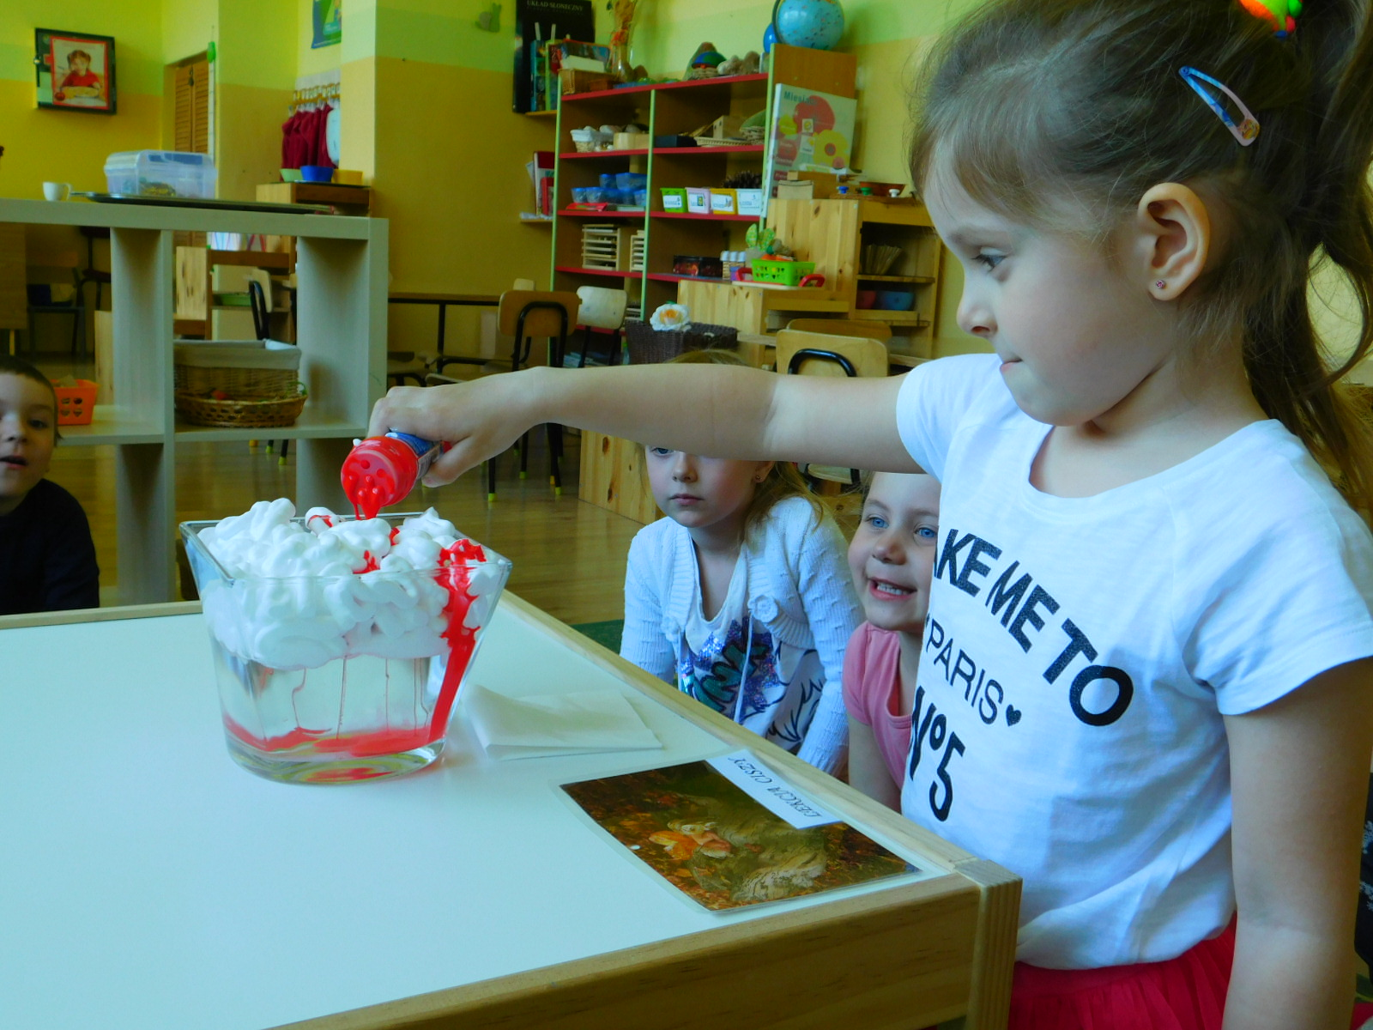
Doskonałą formą ćwiczeń integracji zmysłów w grupach Montessori są lekcje ciszy wspierające ich rozwój.

Slide 13
Poprzez lekcje ciszy dzieci uczą się konkretnych umiejętności, np. :
Rozwijania kontroli i koordynacji mięśniowo - ruchowej,
Nabywania koncentracji uwagi i niezależności
Doceniania piękna form i wzorów oraz poczucia estetyki
Przygotowania do czytania i pisania
Rozróżniania i doświadczania wielkości, barw i kształtów w otoczeniu
Rozwijania percepcji wzrokowej przez różnicowanie, identyfikowanie i dobieranie np. par
Nabywania umiejętności opisywania wrażeń zmysłowych i porządkowania
Rozwijania umiejętności dokonywania obserwacji i oceny przedmiotów

Slide 14
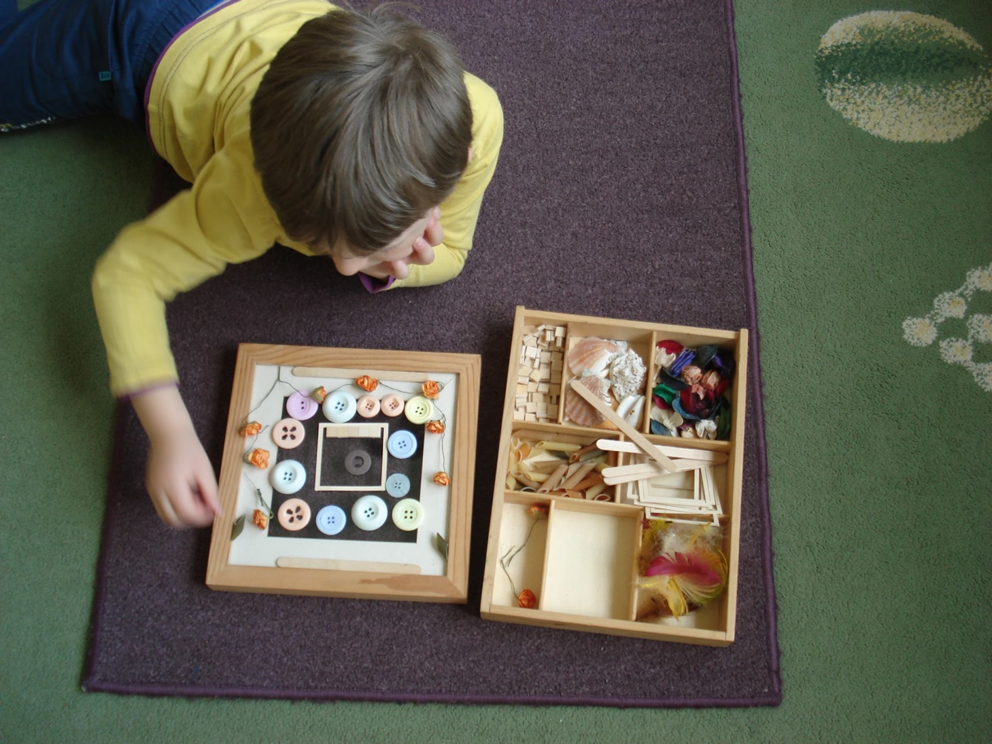
Dziecko musi działać, a rolą nauczyciela jest zorganizowanie świadomego środowiska sensorycznego.

Slide 15
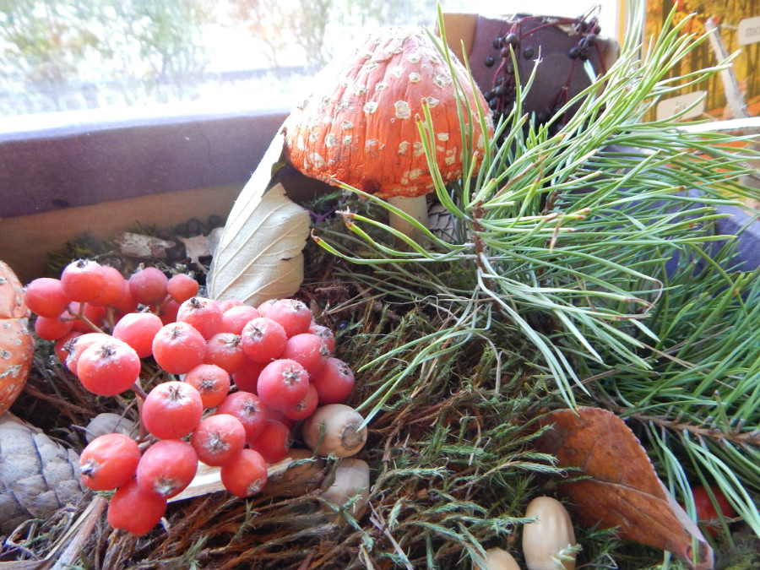
Lekcje ciszy doskonalące zmysły powinny budzić w dzieciach ciekawość i radość z eksperymentowania i przeżywania otoczenia.

Slide 16
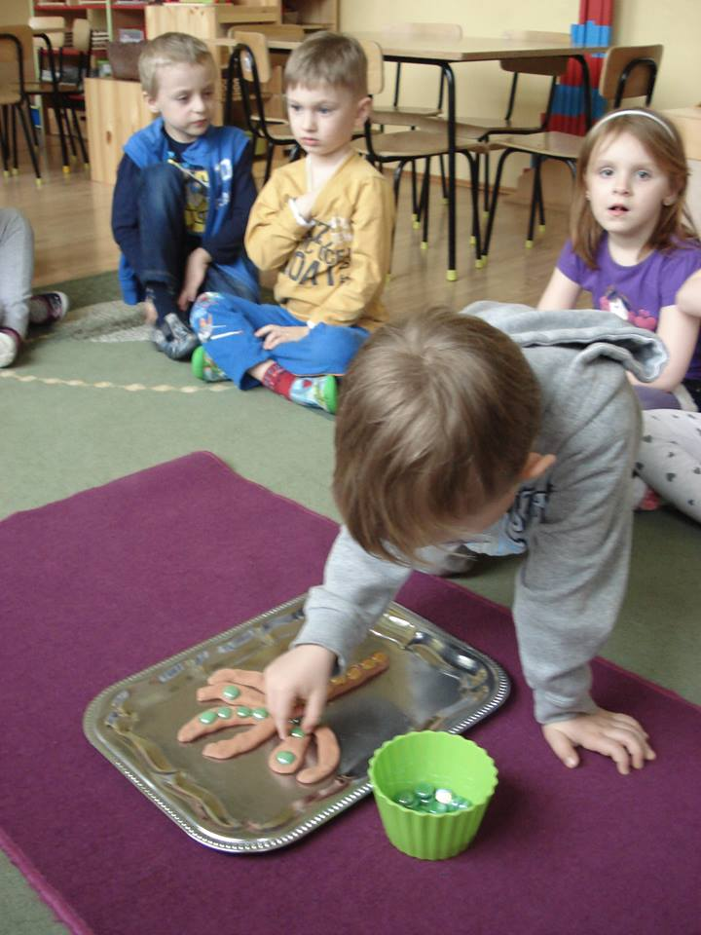
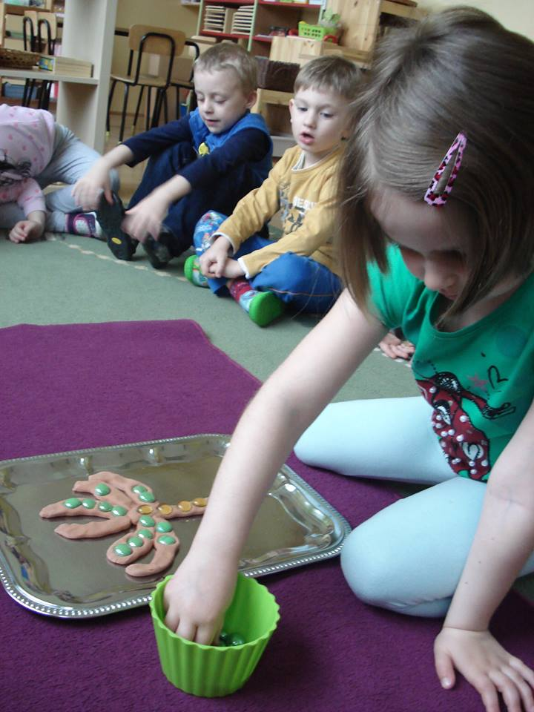
Celem lekcji ciszy jest dostarczenie odpowiedniej ilości bodźców przedsionkowych, proprioceptywnych i dotykowych w celu wytworzenia u dziecka reakcji adekwatnej do wymogów otoczenia oraz doskonalenie integracji zmysłów.

Slide 17
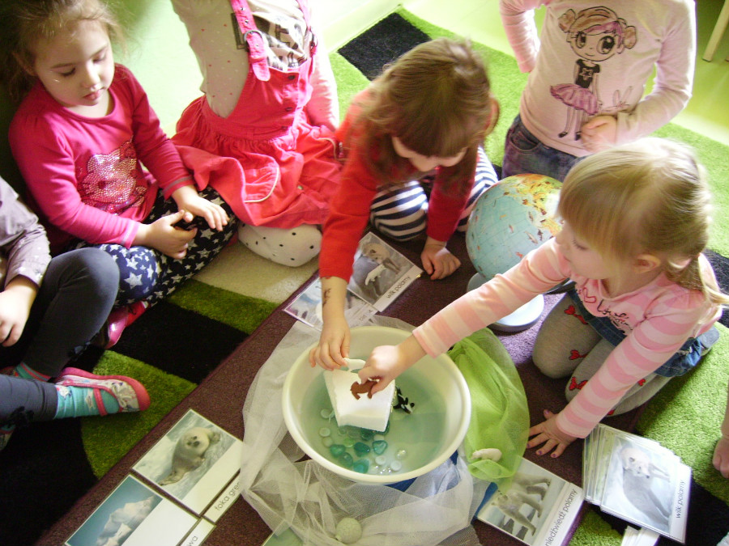
Im bardziej zróżnicowane doświadczenia sensoryczne, tym więcej doświadczeń płynących do ośrodkowego układu nerwowego.

Slide 18
Dzięki naszej wnikliwej obserwacji i zastosowaniu odpowiednich pomocy i materiałów dzieci osiągną: – zdolność do koncentracji, – poczucie wartości, – wytworzenie samokontroli, pewności siebie, myślenia przyczynowo - skutkowego i wyspecjalizowanie stron mózgu, a co za tym idzie – i ciała.

Slide 19
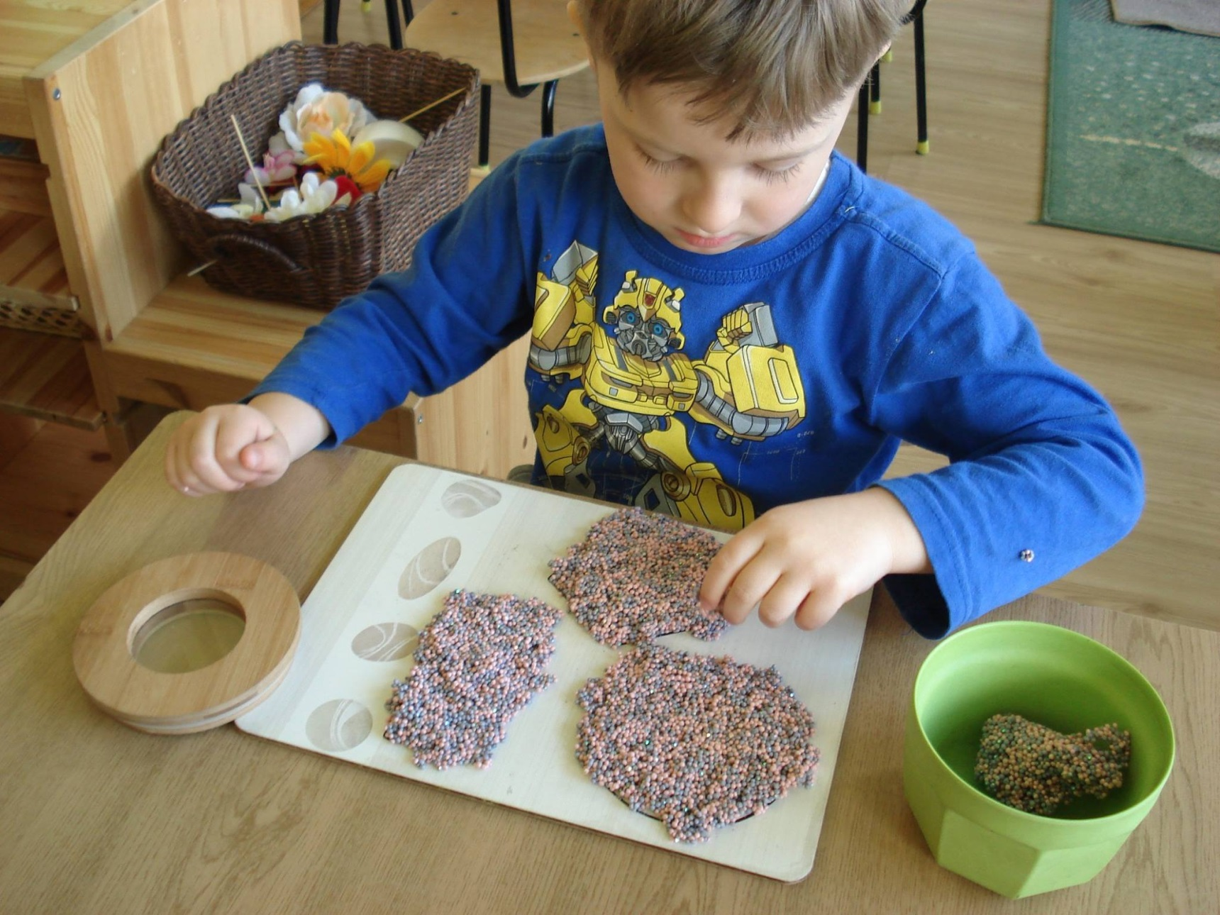

Slide 20
Organizowanie sensorycznych lekcji ciszy działa profilaktycznie w obszarze układów zmysłowych zapobiegając takim dysfunkcjom jak: - unikania kontaktów wymagających dotykania materiałów typu: piasek, glina, plastelina itp.. - trudnościom w rozpoznawaniu dotykiem przedmiotów i faktur - problemów z koncentracją uwagi

Slide 21
Dziękujemy za uwagę

